Slide 1
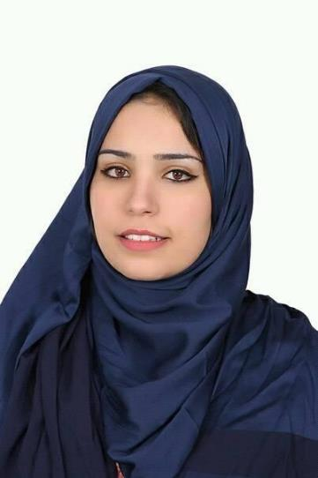













+2126-00-00-00-00
Bahla.works@gmail.com
28 سنة, عازب
المعازيز,المغرب
مصـمم جرافيـــك
مهتم بمجال الجرافيك وتصميم واجهات المواقع وكذلك التصوير, وفي تطور مستمر بفضل الله. قررت إنشاء هذا الموقع ليكون موقع لمساعدة كل من لم يمكن بإنشاء سيرة ذاتية بمفرده.
المؤهلات التعليمية
2014-2017: كلية العلوم القانونية والاقتصادية والاجتماعية - أكدال
إجـازة فـي الإقتصـاد
2012-2014: المعهـد المتخصـص للعلـوم التطبيقيـة
دبلـوم متخصـص في الطبـع المعلوماتـي
2011-2012: ثانويـة المختـار السوسـي
بكالوريا في علوم الحياة والأرض
باحلــى
رجــــاء
المهارات المهنية
خبـرات العمـل
شهر 2017 – شهر 2017 | إسم الشركة
مصمم جرافيك: وصف بعض المهام التي كنت تنجزها في هذا المنصب.
-أيضا النتائج التي حققتها.
-أيضا النتائج التي حققتها.
شهر 2017 – شهر 2017 | إسم الشركة
مصمم جرافيك: وصف بعض المهام التي كنت تنجزها في هذا المنصب.
-أيضا النتائج التي حققتها.
-أيضا النتائج التي حققتها.
شهر 2017 – شهر 2017 | إسم الشركة
مصمم جرافيك: وصف بعض المهام التي كنت تنجزها في هذا المنصب.
-أيضا النتائج التي حققتها.
-أيضا النتائج التي حققتها.
PHOTOSHOP
PREMIER
AFFTER EFFECT
ILLUSTATOR
CINEMA 4D
3DS MAX
WORD
POWERPOINT
EXCEL
اللغات
العربية
الإنجليزية
الفرنسية
الإهتمامـات والهوايـات
القراءة
السفر
الأنترنت
الرياضة
Notes:
جميع الحقوق محفوظة لموقع www.bestfreecv.com

